Slide 1
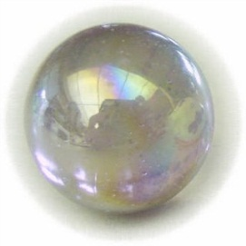
Муниципальное автономное дошкольное образовательное учреждение Детский сад №408 «Жемчужинка» комбинированного вида Советского района г. Казани
Выполнила :
Воспитатель 2-ой кв. категории
Улитина Злата Львовна

Slide 2
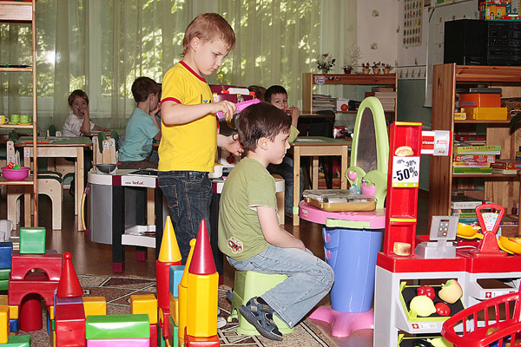
Проект реализации проблемно- игровых ситуаций в развитии творческих способностей дошкольников в старшей группе.

Slide 3
Актуальность проекта:
С разработкой новых образовательных программ появились проблемы трудности самовыражения детей в игре. Дети начинают осваивать социологические отношения и понимать подчиненность позиций в различных видах деятельности взрослых. Создание развивающей предметно- игровой среды для организации всех видов игр на занятиях и самостоятельной деятельности.

Slide 4
Цель проекта:
-Создать план игры;
-Расширить представление детей о мире;
-Активизировать мыслительную деятельность детей;
-Развивать творческие способности через внимание и впечатления детей; их восприимчивость, интуицию, фантазию, выдумку, оригинальность, упорство, высокую самоорганизацию.
-Научить детей самовыражаться создавая замысел игры, и реализовать его.

Slide 5
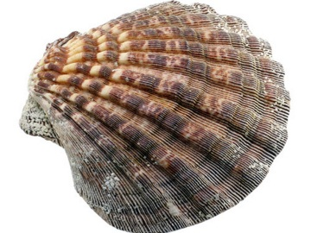
Задачи проекта:
Воспитывать творческие и активные личности; доброжелательность между детьми, умение учитывать желание товарищей; творчески использовать в играх жизненные знания; обучать продолжая работу по обогащению обществоведческого словаря детей; развивать самостоятельность в создании игровой среды, в соблюдении правил и норм поведения в игре; разрабатывать критерии оценки уровня игровых умений.

Slide 6
Сюжетно – ролевая игра Кафе «Макдоналдс»

Slide 7
Цель:
Научить самостоятельно распределить роли и действовать в соответствии с ролью, учить самостоятельно создавать необходимые постройки, формировать навыки доброжелательного отношения детей. Проявлять творческие способности , выраженные во внимании, в впечатлениях детей, и их восприимчивости . Учить проявлять интуицию, фантазию, выдумку, обширность знаний из жизни; Оригинальность, инициативность, упорство, высокую самоорганизацию. Учить самостоятельно создавать замысел, реализовать его, создавать сюжет и комбинировать его, переструктурировать образы.

Slide 8
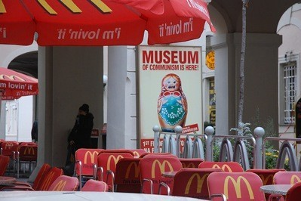
Предметно- игровые действия:
Выбор столика

Slide 9
Знакомство с меню:

Slide 10
Прием заказа:

Slide 11
Приготовление заказа:

Slide 12
Прием пищи:

Slide 13
Работа с менеджером:

Slide 14
Оплата заказа:

Slide 15
Уборка столика:

Slide 16
Мойка посуды:

Slide 17
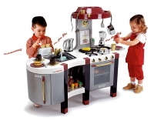
Предметно- игровая среда:
Оборудование: форма повара, наборы посуды, подносы, папка «меню», жалобная книга, скатерти, полотенца, наборы продуктов.

Slide 18
Проблемно- игровые ситуации:
1. Из - за своевременно – невыполненного заказа вы вызвали менеджера;
2. Официант принял заказ, но выполнил его с опозданием;
3. Ты стоишь с подносом полным еды, а свободного столика- нет!
4. Заказ принесли холодным;
5. Официант споткнулся и опрокинул поднос на посетителя;
6. На кассе не выдали чек;
7. Ты садишься за стол, а на столе не убранные подносы;
8. Вы обнаружили, что из – за невнимательности официанта вам принесли не ваш заказ;

Slide 19
Ход игры
Вы пришли в кафе «Макдональс», где хотели перекусить, так как у вас на работе был обеденный перерыв. Разделись, присели за стол и стали ждать заказ. После того, как в течении довольно то приличного времени к вам не подошёл официант вы попросили позвать менеджера.
К – клиент кафе
М – менеджер кафе

Slide 20
Игра (пример)
М: - Здравствуйте. У вас что – то случилось?
К: --Да. Я хочу сделать заказ, но не один официант не подходит к моему столу. Я очень долго жду.
М: - Извините, но у нас много народу. В данное время мы обслуживаем день рождение.
Л: - Почему вы в таком случае не закрыли кафе?
М: - Закрыть мы не можем,у нас есть свободные столики в другом зале.

Slide 21
К: - Почему проходящие мимо меня официанты не сказали, что не могут меня обслужить и не предложили перейти в другой зал?
М: - Наши официанты новенькие, они не успевают.
К: - Значит эта ваша ошибка, Вы не контролируете работу ваших сотрудников. Я заметила, что не одна я сижу в этом зале и жду обслуживанпие. Дайте мне жалобную книгу».

Slide 22
М: - Да это моя ошибка. Может решим её по другому. Я сам лично провожу Вас в другой зал и прослежу, чтобы официанты обслужили.
Менеджер проводит клиента в другой зал и сажает за свободный столик.
М: - Извините нас пожалуйста. Спасибо, что вы меня поняли и не написали жалобу. Сейчас Вас обслужат. (Имя), обслужи клиента.
К: - Спасибо хорошо.

Slide 23
Так можно играть в любую сюжетно – ролевую игру, обнаруживать и ставить перед собой проблему; прорабатывать идеи; проявлять оригинальность добавляя детали, способность решать проблемы, то есть способность к анализу.
Применение проблемных игровых ситуаций даёт возможность формировать у дошкольников определённую познавательную потребность, но и обеспечивает необходимую направленность мысли на самостоятельное решение возникшей проблемы.

Slide 24
Таким образом, создание проблемных игровых ситуаций в процессе творческой деятельности обеспечивает постоянное включение детей в самостоятельную поисковую деятельность, направленную на разрешение возникающих проблем , что неизбежно ведёт к развитию стремления к познанию творческой активности ребёнка.

Slide 25
Творчески мыслящий ребёнок найдёт смысл и идею в самых обыденных и банальных, с точки зрения взрослого вещах, поэтому нельзя ограничивать фантазию своих детей, пусть любой самый неожиданный поворот сценария будет реализован в игре.

